Slide 1
波函数
波函数

Slide 2
波函数
波函数
2、如图，平面简谐波向右移动，速度 u =0.08 m/s，求：①.原点处的振动方程；②.P 点的振动方程；③.波函数； ④. a、b 两点振动方向。

Slide 3

波函数
波函数
y
$$\frac{π}{2}$$
a）O的振动方程
振幅：
圆频率：
初相：

Slide 4
波函数
波函数
y
$$\frac{π}{2}$$
a）O的振动方程
b）x与o的相位差
落后
c）x的振动方程
即为波函数

Slide 5
波函数
波函数
④. a、b 两点振动方向。
(1)看上游的质点位置——即该质点的振动方向
右行波——波从左传到右——左是上游，右是下游
(2)或看下一时刻的波形图——即下一时刻各质点所在
右行波——整个波形向右推移

Slide 6
波函数
波函数
波线上任意两点的相位差
若b点在a点的“下游”
若b点在a点的“上游”

Slide 7
波动方程
波动方程
平面简谐波的波动方程
是波速

Slide 8
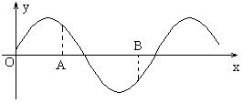
动能和势能
动能和势能
1．图示为一平面简谐机械波在t时刻的波形曲线。若此时A点处媒质质元的振动动能在增大，则：
(A) A点处质元的弹性势能在减小；
(B) 波沿X轴负方向传播；
(C) B点处质元的振动动能在减小；
(D) 各点的波的能量密度都不随时间变化。
×
√
×
×

Slide 9
动能和势能
动能和势能
(1)由公式可知，D选项错误
A点振动动能在增大
A点振动势能也增大
A选项错误
(2)A点振动动能在增大
A点媒质向下运动
A点上游在A的下方
因此上游在右。
若此时A点处媒质质元的振动动能在增大，则：
(A) A点处质元的弹性势能在减小；
(B) 波沿X轴负方向传播；
(C) B点处质元的振动动能在减小；
(D) 各点的波的能量密度都不随时间变化。
上游在右，下游在左，波从右到左——左行波
×
√
B选项正确
(3)左行波
×
B点上游(即右边)在B的上方
×
因此B点媒质向上运动，动能和势能增加
C选项错误

Slide 10
惠更斯原理
惠更斯原理
媒质中波传到的各点，都可看作
是发射子波的波源 (点波源) ；
在其后任意时刻，这些子波波面
的包络面就是新的波面。

Slide 11

波的干涉
波的干涉
稳定相干条件
(1) 振动频率相同；
(2) 振动方向相同；
(3) 相位差不随时间变化。
干涉相长或相消的条件
——加强
——减弱
当两相干波源为同相波源时：
（波程差）
加强
减弱

Slide 12
驻波
驻波
驻波是由在同一介质的同一直线上沿相反方向传播两列振幅相同的相干波(三个条件)叠加后形成的一种特殊的振动。
（选择某波腹处为坐标原点）
1、驻波的产生
y
O
x
沿x 轴正向传播的波
沿x 轴负向传播的波
合成波

Slide 13

驻波
驻波
（选择一波腹处为坐标原点）
2、驻波方程
y
O
x
合成波方程：
(1) 合成波方程不表现为：
的形式。
说
明
不满足行波条件：
意义：合成波没有波形、相位或能量的单向传输，
不是行波，故称为驻波。

Slide 14
驻波
驻波
（选择某波腹处为坐标原点）
2、驻波方程
y
O
x
说
明
振幅因子
简谐振动因子
表明：各点均作同频率的简谐振动，
各点振幅随位置的不同而周期性变化。
波节：两个反相振动叠加，合振幅为零
波腹：两个同相振动叠加，合振幅最大 ，为2A

Slide 15
驻波
驻波
3、驻波特点
相邻波节（腹）的间距
波腹
波节
(普遍适用）
相邻波节与波腹的间距
(普遍适用）

Slide 16
驻波
驻波
3、驻波特点
相邻两波节间的质点同相振动
y
O
x
同波节两侧的质点反相振动

Slide 17
驻波
驻波
驻波的振幅特点
分段振动，存在波腹与波节。
驻波的相位特点
相邻两波节间各点振动同相，
同一波节两侧振动反相。
驻波的能量特点
动能和势能只能在波腹与波节之间的小范围
内迁移并转换，而无能量的单向传播。
驻波不是波动，而是一种特殊的群体振动！

Slide 18
驻波
驻波
(1)弦线两端固定
A
弦
B
L
n=1
n=2
n=3
n=4
——本征频率
以本征频率决定的振动，称弦线振动的简正模式。
——基频

Slide 19
驻波
驻波
(2) 弦线一端固定一端自由
A
弦
B
L
n=1
n=2
——本征频率
n=3
——基频
n=4

Slide 20

1、如图所示，设波源(在原点O)的振动方程为：
它垂直于墙面方向发出波长为λ的平面简谐波，并经墙面反射后形成驻波。试求：
（1）驻波的表达式；
（2）O、P 间波节及波腹的位置。
【关键】任意点x处的振动方程
是入射波和反射波的振动叠加
【目标】入射波和反射波的波函数
墙
面
【聚焦】波函数

Slide 21

y
入射波
墙
面
d
p
o
d
(1)O点的振动
(2)入射波的波函数
(3)反射波的波函数
(4)驻波
(5)节点
p点为波节
因此O点也为波节
(相邻两个波节距离为半个波长)
或直接

Slide 22
机械波的多普勒频移
机械波的多普勒频移
波源频率
波源在单位时间内发出的完整波数目
波的频率
单位时间内通过介质中某点的完整波数目
介质中的波速
介质中的波长
接收频率
接收者在单位时间内接收到的完整波数目
单位时间内波通过接收者的距离

Slide 23
机械波的多普勒频移
机械波的多普勒频移

Slide 24
机械波的多普勒频移
机械波的多普勒频移
波源运动，波长变化
波的前方，波长变短
波的后方，波长变长

Slide 25
机械波的多普勒频移
机械波的多普勒频移
波源速度
波源相对于介质的速度
波的速度
波相对于介质的速度
观察者速度
观察者相对于介质的速度
接收频率
(1)靠近——频率升高
分子增加
分母减小
(2)远离——频率降低
与图示相反，符号相反

Slide 26
机械波的多普勒频移
机械波的多普勒频移
1、一固定的超声波探测器在海水中发出一束频率为
ν =30kHz的超声波，被迎面向着探测器驶来的潜艇反射回来，反射波与原来的波合成后得到频率为 241Hz的拍。求潜挺的速率。设超声波在海水中的波速为1500m/s.

Slide 27
机械波的多普勒频移
机械波的多普勒频移
一、首先要明确地确定波源和观察者的角色
整个过程考虑，波源和观察者的角色不清晰
两个子过程：(1)探测器发射，舰艇接收超声波，
(2)舰艇发射， 探测器接收超声波
二、多普勒效应的框架
接收频率
三、对应于具体过程确定速度的正负——靠近或远离
(1)固定探测器发射——波源固定，靠近的舰艇接收——观察者靠近
(2)靠近的舰艇发射——波源靠近，固定探测器接收——观察者固定

Slide 28
机械波的多普勒频移
机械波的多普勒频移
提示：探测器的接收频率应为
拍频

Slide 29
机械波的多普勒频移
机械波的多普勒频移
1．一波源频率为v_{s}，相对介质向右运动，一观察者在波源的前方，相对介质向左运动，则波源前方波的频率以及观察者观察到的频率会[ ]
A、介质中波的频率不变，观察者接收到波的频率变大；
B、介质中波的频率不变，观察者接收到波的频率变小；
C、介质中波的频率变大，观察者接收到波的频率变大；
√
D、介质中波的频率变小，观察者接收到波的频率变小。

Slide 30
机械波的多普勒频移
机械波的多普勒频移
2．关于机械波的多普勒效应，叙述正确的是
A、只有纵向多普勒效应，无横向多普勒效应；
√
B、既有纵向多普勒效应，也有横向多普勒效应；
C、只有横向多普勒效应，无纵向多普勒效应；
D、不可简单确定。

Slide 31


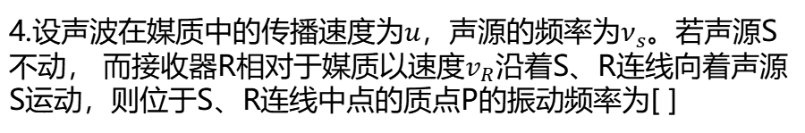


机械波的多普勒频移
机械波的多普勒频移
4.设声波在媒质中的传播速度为$u$，声源的频率为$ν_{s}$。若声源S不动， 而接收器R相对于媒质以速度$v_{R}$沿着S、R连线向着声源S运动，则位于S、R连线中点的质点P的振动频率为[ ]
$$ν_{s}$$
$${\frac{u+v_{R}}{u}ν}_{s}$$
$${\frac{u}{u+v_{R}}ν}_{s}$$
$${\frac{u}{u−v_{R}}ν}_{s}$$
A、
B、
C、
D、
√
介质作为观察者不动，因此测的是波的频率
波源不动，波频率等于波源频率
S、R连线中点在运动
——作为观察者的质点在变，每次是不同的观察者。
而不是作为观察者的质点在运动

Slide 32

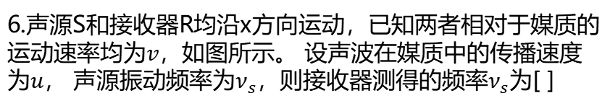




机械波的多普勒频移
机械波的多普勒频移
5．设一警钟在报警时，每隔0.5秒响一声．有一人在以72 km/h的速度向警钟所在地驶去的火车里，这个人在1分钟内听到的响声是（设声音在空气中的传播速度是340 m/s）［ ］
A、113 次；
B、120 次；
C、127 次；
D、128次．
√
6.声源S和接收器R均沿x方向运动，已知两者相对于媒质的运动速率均为$v$，如图所示。 设声波在媒质中的传播速度为$u$， 声源振动频率为$ν_{s}$，则接收器测得的频率$ν_{s}$为[ ]
$${\frac{u+v}{u−v}ν}_{s}$$
$${\frac{u−v}{u+v}ν}_{s}$$
$${\frac{u+v}{u}ν}_{s}$$
$$ν_{s}$$
A、
B、
C、
D、
√

